Slide 1
«Школа будущего инженера»
Проект по активному взаимодействию с ВУЗами

Slide 2
Концепция проекта
Цели проекта:
Познакомить студентов с разными инженерными специальностями:
инженеры-конструкторы инженеры-технологи
дизайнеры (розничное направление) инженеры по качеству;
Показать на практике, чем занимается инженер и какие у него перспективы в будущем
Познакомить с компанией «Ангстрем» и перспективой развития в ней
Прокачать Ваши личные компетенции
Notes:
2

Slide 3
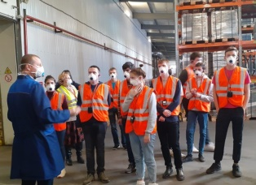
Цели и целевая аудитория
Результат проекта:
Получение практического опыта
Понимание важной роли инженера, погружение
в профессию
Знакомство с крупным мебельным производством
Прохождение производственной практики
Трудоустройство в компанию «Ангстрем»
Целевая группа: студенты 4 курса ВГЛУ имени Г. Ф. Морозова, «Лесопромышленный факультет» и ВГТУ, «Факультет архитектуры и градостроительства».

Slide 4
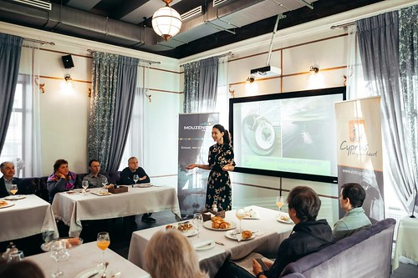
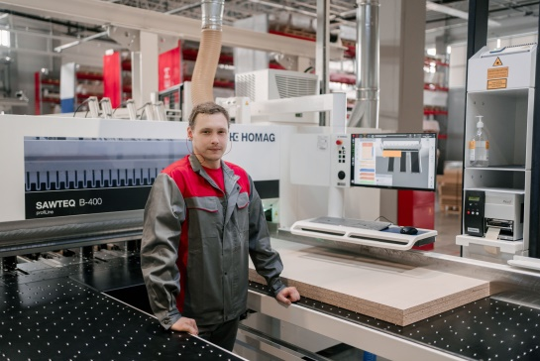
Что Вас Ждёт?
* Интересное, живое общение с профессионалами
отрасли
* Бизнес-завтраки и круглые столами с
ТОП руководителями компании «Ангстрем»
* Мастер-классы от внутренних экспертов
* Лекции и практические блоки обучения
* Экскурсии на фабрики компании «Ангстрем»
* Рекомендации по литературе для студентов
* Деловые игры, квесты
Notes:
4

Slide 5
Формат участия
Интенсивное двухнедельное обучение март-апрель 2022 г.
Обучение во второй половины дня с 14-00 до 18-00
Комплексное обучение с перерывами
и кофе-брейками
Место проведение:
Площадка на Торпедо, 43
Фабрика Фасадов
Индустриальный парк Масловский
После 2 недель торжественное подведение итогов
Notes:
5

Slide 6
Награждение, подведение итогов
В апреле 2022 г. мы завершаем Школу будущего инженера.
Выберем лучших, подведем итоги пройденного обучения.
Призы планируются разнообразные:
Денежные премии для победителей
Предложения по прохождению
производственной практики
Предложения по стажировке в компании
«Ангстрем»
Дипломы и рекомендации для участников
Профильные книги по специальностям с памятной надписью собственника компании «Ангстрем»
Сувенирная брендовая продукция участникам за активность и интерес к обучению
Notes:
6

